Slide 1
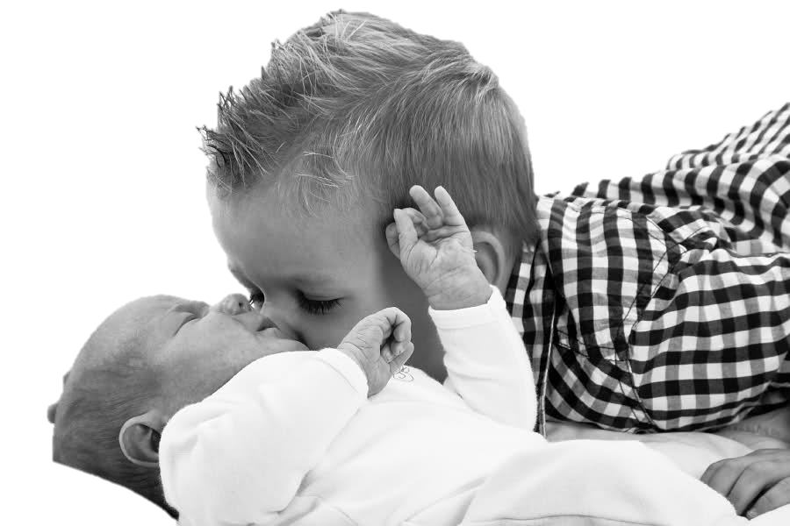
Baby en peuter
Hoofdstuk 7
VP15
Begeleidingskunde
Carin Hogenbirk
November 2015

Slide 2
Voor de geboorte (pre nataal)
Normale zwangerschap duurt 37-42 weken
Foetus van 24 weken kan horen, zien en proeven
Ongeboren kind is een sociaal wezentje

Slide 3
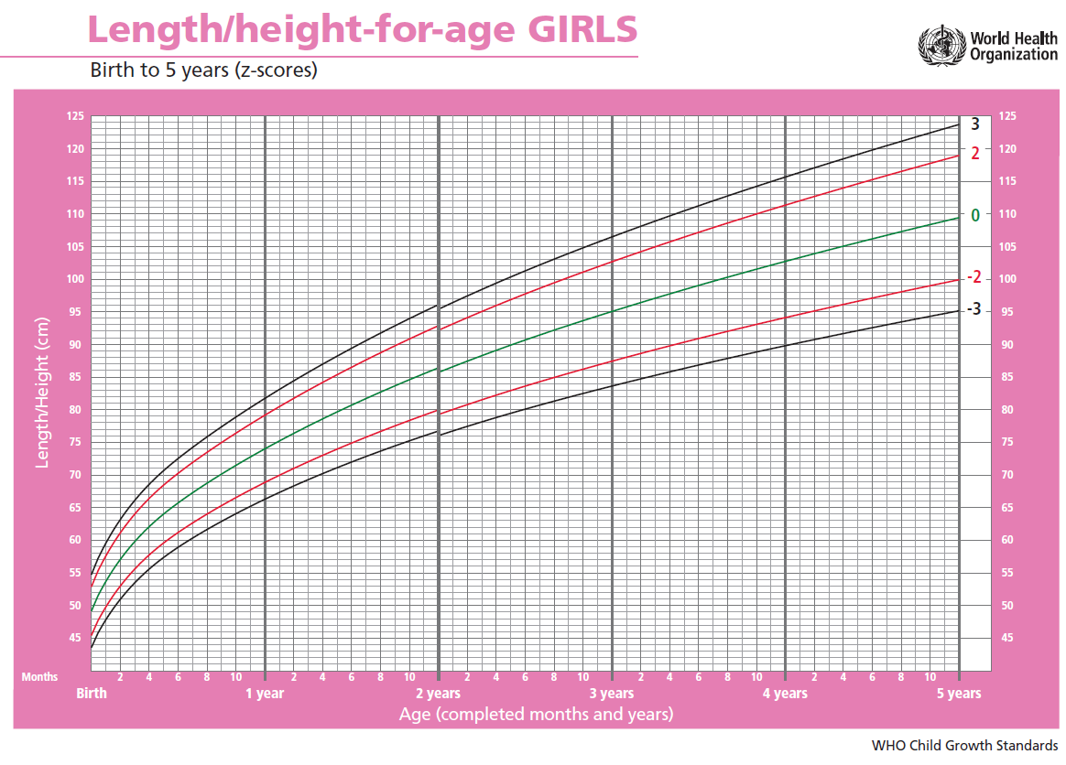
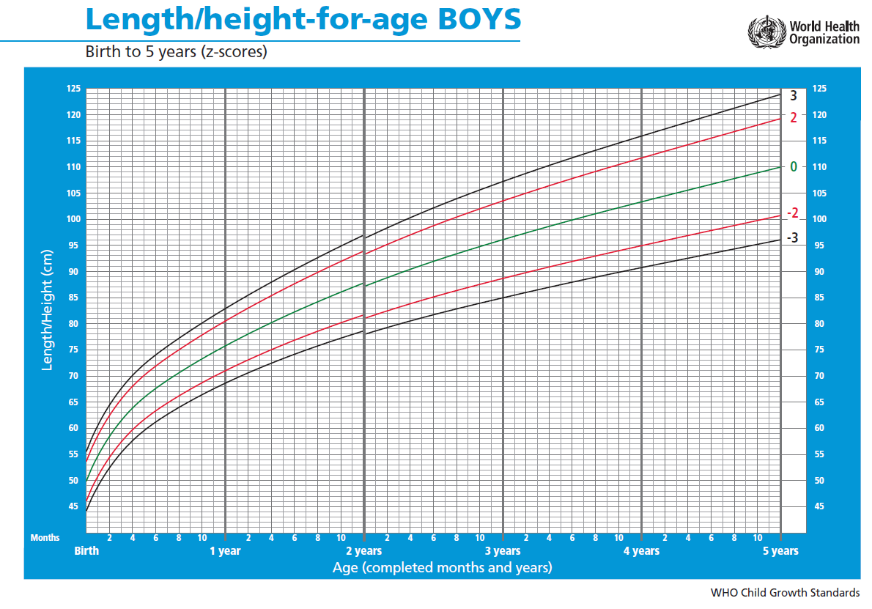
Lichamelijke ontwikkeling
Bij geboorte gemiddeld 50 cm
Bij geboorte gemiddeld 3,5 kilo
4 jarig kind gemiddeld 1 meter
4 jarig kind gemiddeld 18 kilo

Slide 4
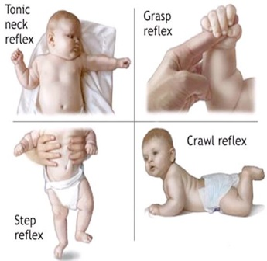
reflexen
Bij geboorte grote afhankelijkheid en hulpeloosheid
Reflexen
Zuigreflex
Grijpreflex
Verdwijnen na enkele maanden
Spieren beheersen
Nekje
Lijfje
armpjes

Slide 5
Grove motoriek
Kruipen
Zitten
Lopen
Klimmen

Slide 6
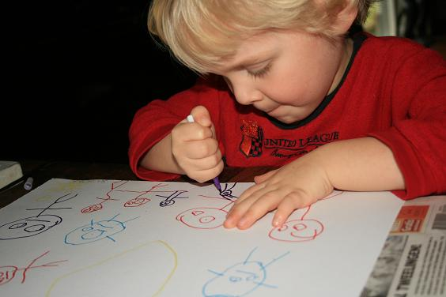
Fijne motoriek
Plakken
Tekenen
Knippen

Slide 7
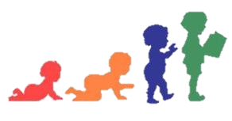
spierbeheersing
Omrollen
± 5 maanden
Los zitten
± 7 maanden
Lopen
± 15 maanden
Ontdekkingsdrang
Stimulering/imitatie
Eigen tempo
Ontwikkelachterstand

Slide 8
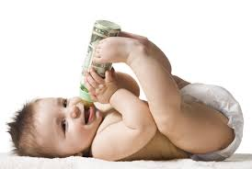
Oog-hand coördinatie
Afstemmen oog en hand (3 maanden)
Pakken met hele hand
Ervaren van vorm
Zien, voelt en hoort
Beer; zacht blokje; hard
Pincetgreep (eind eerste levensjaar)
Pakken tussen duim en wijsvinger

Slide 9
Zintuigelijke ontwikkeling
Bij geboorte ziet de baby vaag en onscherp
Na 2 maanden meer gericht kijken
Volgbewegingen
Gehoor al voor geboorte ontwikkeld
Kan geen betekenis geven aan geluid
Stem van zijn moeder
Geur
Tastzin
Hele huid
Knuffelen, aanraken
Mond
Kennismaken met de wereld
Zuigbehoefte

Slide 10
Cognitieve ontwikkeling
Exploratiedrang
Ontdekken van de wereld
Woordenschat
Concreet denken
Richt zich op wat aanwezig en tastbaar is
Magisch denken
Geen verschil tussen werkelijkheid en fantasie
Alles is mogelijk
Animistisch denken
Aan levenloze dingen menselijke eigenschappen toekennen
Geen inzicht oorzaak en gevolg
(beker is stout omdat het omvalt)

Slide 11
Aanleren vaardigheden
Rijpingsproces
Ervaringsleren
Door dingen zelf te doen
Herhalingsleren
eindeloos oefenen
Imiterend leren
Nadoen
Stimuleren door prijzen

Slide 12
persoonlijkheid
Eenkennigheidsperiode (7 maanden)
Scheidingsangst
Temperament
Eigen aard
Ontbreken ik- gevoel
Behoefte bevrediging
Vertrouwen
Liefde
Veilige hechting
Totaal ervaren; lichaamstaal
Egocentrisme
Eigen gezichtspunt
Koppigheid
Eigen wil

Slide 13
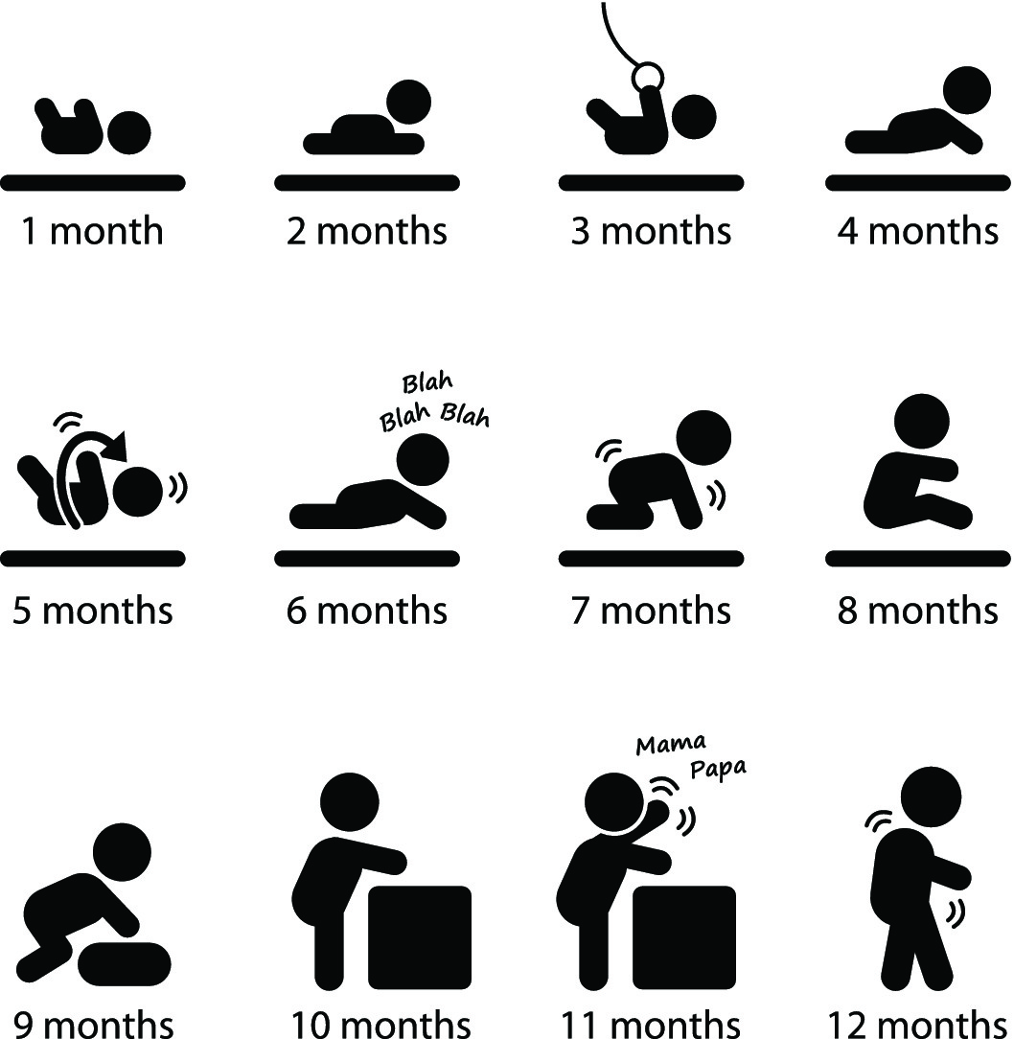
Ontwikkeling van de baby

Slide 14
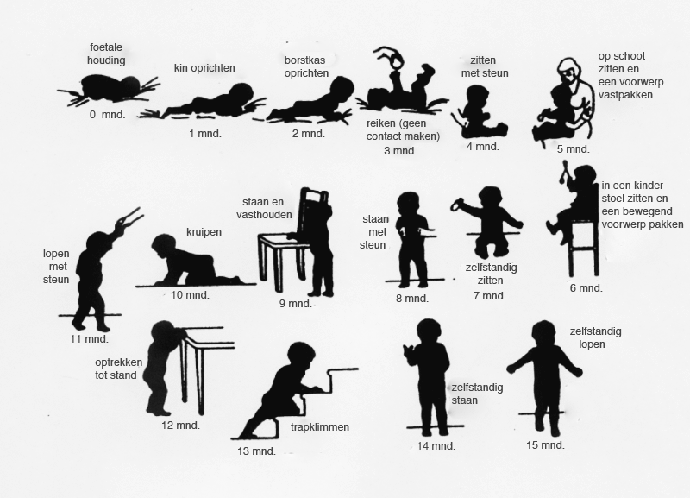
Motorische mijlpalen tot 2 jaar

Slide 15
opdrachten
Pagina 72 - 73
6 Over ontwikkelingspsychologie
1 t/m 4
7 Baby en Peuter
1 t/m 10

